Slide 1

.NET Core MVC
Framework de desarrollo que aplica el patrón Modelo-Vista-Controlador.

Slide 2
1. Introducción a .NET Core MVC

Slide 3
.NET Core
.NET Core es un framework informático administrado, gratuito y de código abierto para los sistemas operativos Windows, Linux y macOS. ​
¿Qué es un framework?
Siendo muy simple, es un esquema o marco de trabajo utilizado por programadores para el desarrollo de software.

Slide 4
¿Qué ventajas tiene usar un framework?
El programador no necesita plantearse una estructura global de la aplicación, sino que el framework le proporciona un esqueleto que hay que "rellenar".
Facilita la colaboración. Cualquiera que haya tenido que "pelearse" con el código fuente de otro programador (¡o incluso uno propio antiguo!) sabrá lo difícil que es entenderlo y modificarlo
Es más fácil encontrar herramientas (utilidades, librerías) adaptadas al framework

Slide 5
¿Qué es MVC ?
Dentro de .NET Core, encontramos el desarrollo de proyectos con MVC. MVC es un patrón de arquitectura de sistemas para la creación de aplicaciones web, que utiliza los componentes Model, View y Controller (Modelo-Vista-Controlador) del framework ASP.NET.
¿Existe MVC en otros lenguajes y/o tecnologías?
Sí, efectivamente. El modelo existe en todos los lenguajes de backend. Por ejemplo: existe en Python (Django), en Javascript (Express), PHP (Laravel o Symfony), etc…

Slide 6
El patrón de arquitectura MVC
Model-View-Controller (MVC) ha sido un importante patrón de arquitectura desde hace muchos años.
Es un modelo elegante que separa la lógica del acceso a datos a la lógica de interfaz de usuario, por lo que se aplica muy bien en las aplicaciones web.

Slide 7
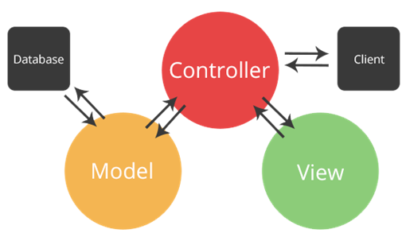
El patrón de arquitectura MVC
MVC separa la aplicación web en 3 componentes principales:
El Modelo: Representación de la información con la cual el sistema opera, por lo tanto gestiona todos los accesos a dicha información, implementando también los privilegios de acceso.
El Controlador: Responde a eventos llamados desde una vista o una petición url e invoca al 'modelo' cuando se hace alguna solicitud sobre la información. Luego la envía a la vista, o bien directamente como resultado.
La Vista: Presenta el 'modelo' (información y lógica de negocio) en un formato adecuado para interactuar (usualmente la interfaz de usuario) por tanto requiere de dicho 'modelo' la información que debe representar como salida.

Slide 8
2. Configurando y creando nuestro primer proyecto

Slide 9
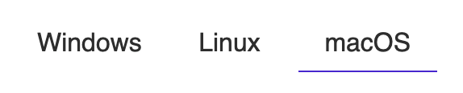

Instalación del .NET SDK
Para poder crear proyectos y ejecutarlos, necesitamos instalar en nuestra computadora el SDK (Kit de desarrollo de Software) de .NET, llamado dotnet.
Para descargarlo, entrá directamente al siguiente link:
https://dotnet.microsoft.com/learn/dotnet/hello-world-tutorial/install
Elegí el sistema operativo que utilizas,
Y luego descargá y ejecutá el instalador, mediante el botón que aparece a la derecha

Slide 10
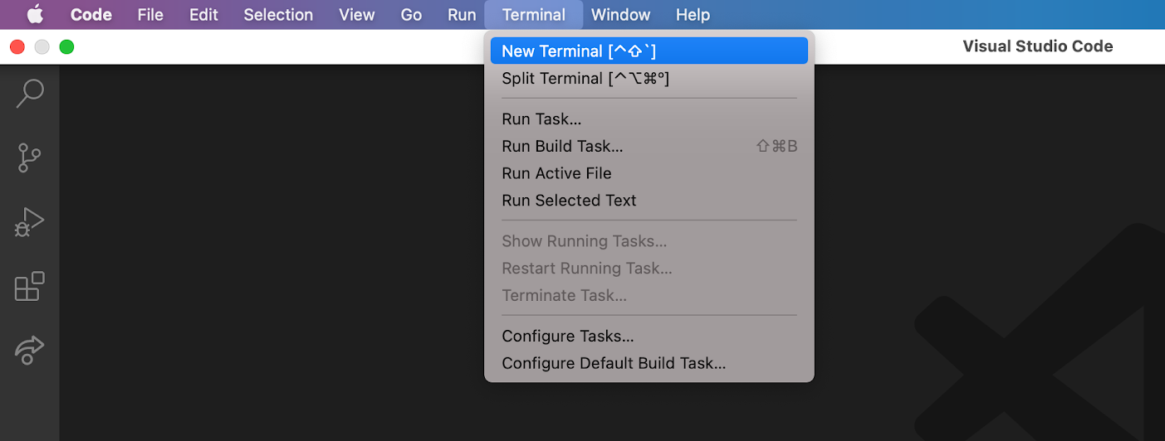
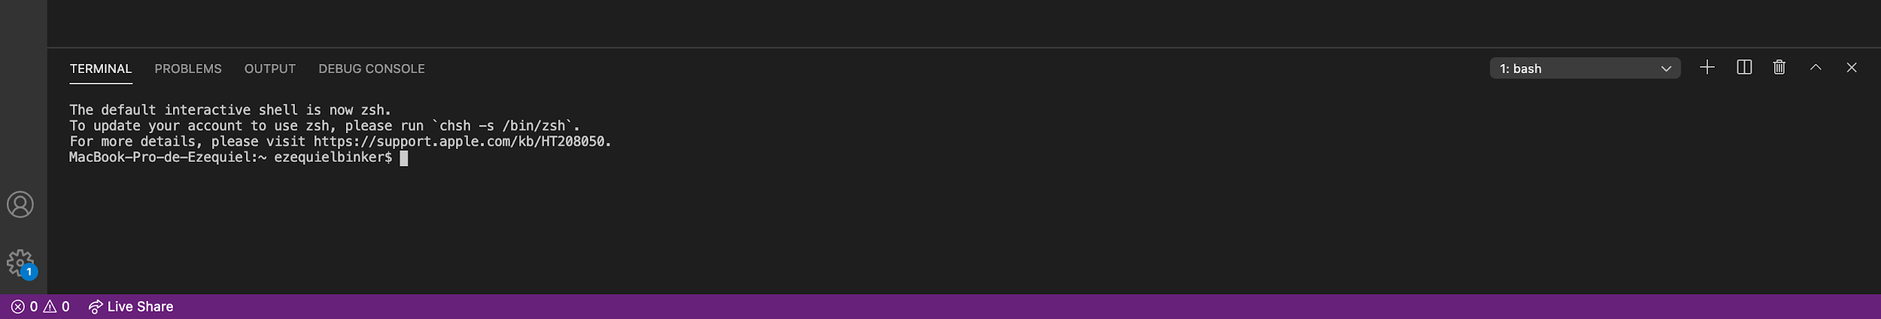
Creando nuestro primer proyecto MVC
Lo primero que vamos a hacer es abrir Visual Studio Code, y luego, abriremos la consola mediante el menú Terminal.
Debería aparecernos algo como esto:

Slide 11
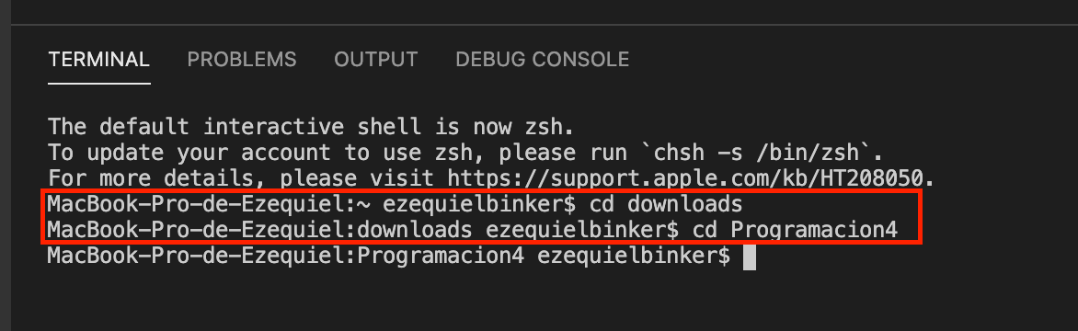
Creando nuestro primer proyecto MVC
La terminal se abre en nuestro directorio inicial. Podemos dirigirnos a cualquier carpeta utilizando el comando cd
Si escribimos cd Carpeta, nos estaremos dirigiendo a esa carpeta.
Si escribimos cd .. , estaremos “subiendo” a la carpeta anterior
El objetivo es posicionarnos en la carpeta donde vamos a crear el proyecto, en este ejemplo, en una carpeta que se llama “Programacion4”, que se encuentra en descargas.

Slide 12
Creando nuestro primer proyecto MVC
Vamos con el comando que realiza la creación de todos los archivos del proyecto:
dotnet new mvc -o PrimerProyecto
¿Qué hace este comando?
Crea un proyecto MVC llamado PrimerProyecto en la carpeta donde estábamos ubicados.
(Cabe decir que PrimerProyecto es el nombre que le pusimos al proyecto, puede ser el que vos prefieras).
Esperamos a que se cree el proyecto en la carpeta elegida y nos devuelva el control del comando.
Luego, escribiremos el siguiente comando:
code -r PrimerProyecto
¿Y esto profe?
Sencillo… abre la carpeta creada en el Visual Studio Code, para poder empezar a programar!
Nota: Este último comando no es obligatorio de ejecutar, podés abrir la carpeta mediante el menú Archivo -> Abrir Carpeta

Slide 13
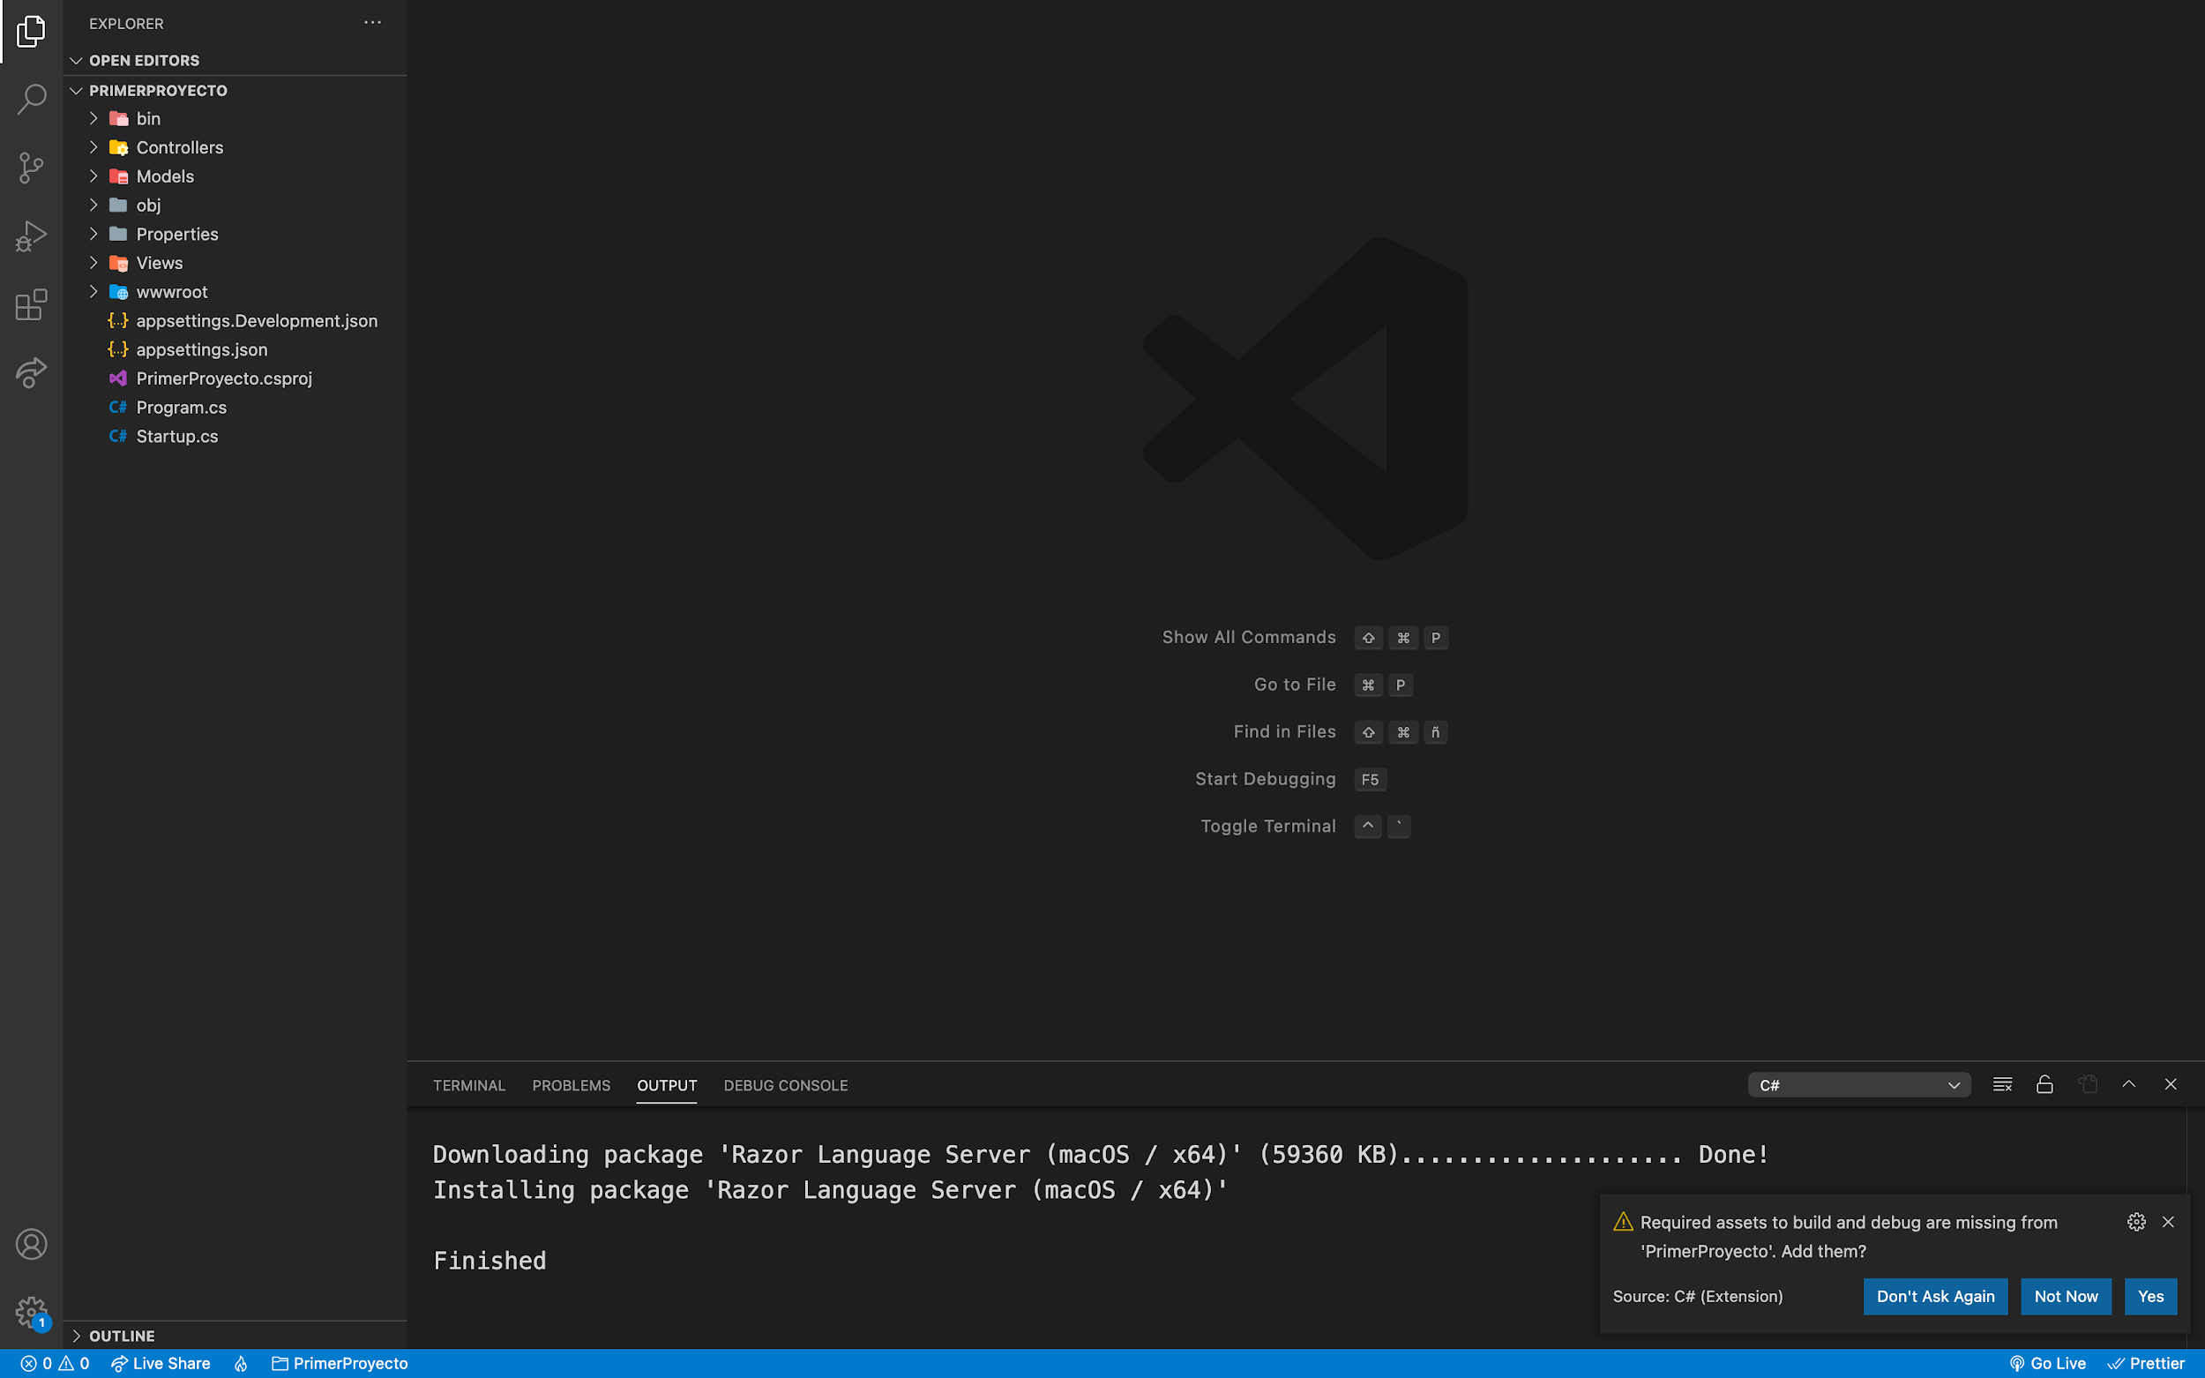
Creando nuestro primer proyecto MVC
Si todo salió bien (no debería haber problemas), deberíamos ver algo como lo siguiente a la izquierda del VS Code:
¿Qué son todos esos archivos y carpetas, que el comando dotnet create creó por mí?
A continuación vamos a repasar el significado de los archivos y carpetas más importantes que utilizaremos con frecuencia…

Slide 14
Creando nuestro primer proyecto MVC
/Controllers Donde se ubican las clases controladoras, que manejan todas las peticiones de URL.
/Models Donde existen las clases que representan y manipulan los datos y objetos de negocio.
/Views Donde se ponen los archivos que involucran a la interfaz de usuario, tales como HTML (aquí serán .cshtml) .
/Properties Establece propiedades y configuraciones generales del sitio
/wwwroot Va a contener dentro todos los archivos de estilos (.css) , scripts (.js) y librerías que estén instaladas en el proyecto (entre ellas Bootstrap 😱)

Slide 15
¡A probar la App en el Navegador!
Por ser la primera vez que creamos un proyecto (y solo por esta vez), .NET nos solicita que confiemos en el certificado de HTTPS.
Esto se realiza escribiendo en la terminal el comando:
dotnet dev-certs https --trust
Va a salir una ventana preguntándonos si confiamos y le decimos que sí.
Una vez realizado esto, ya podemos ejecutar nuestro proyecto, y para eso vamos a citar en la consola:
dotnet watch run
Si vamos a nuestro navegador favorito y escribimos la dirección del localhost que nos proporcionó la consola, voalá…

Slide 16
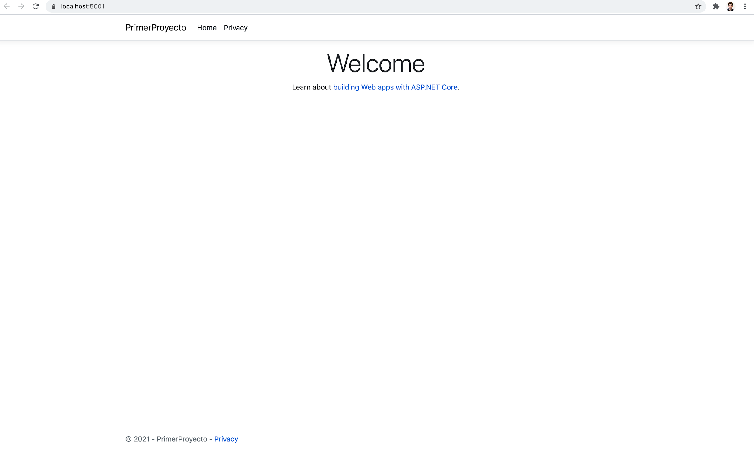
¡A probar la App en el Navegador!

Slide 17
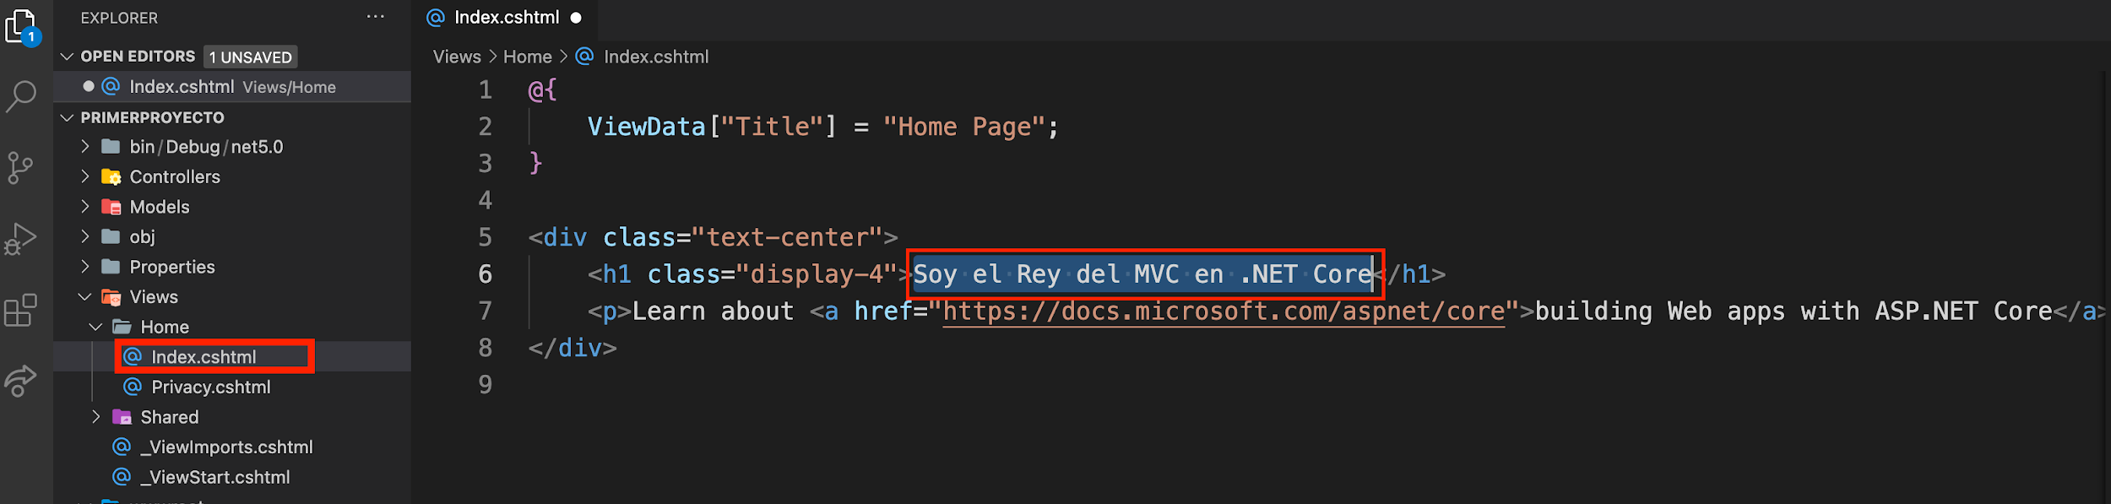
Modifiquemos algo a ver qué pasa…
Volvamos al VS Code, vamos a abrir el archivo Index.cshtml que se encuentra en la carpeta Views/Home, y modifiquemos el <h1> a ver qué sucede…
Vamos a guardar el archivo con el famoso e interminable CTRL + S, para volver al navegador, y encontrarnos con una sorpresa…

Slide 18
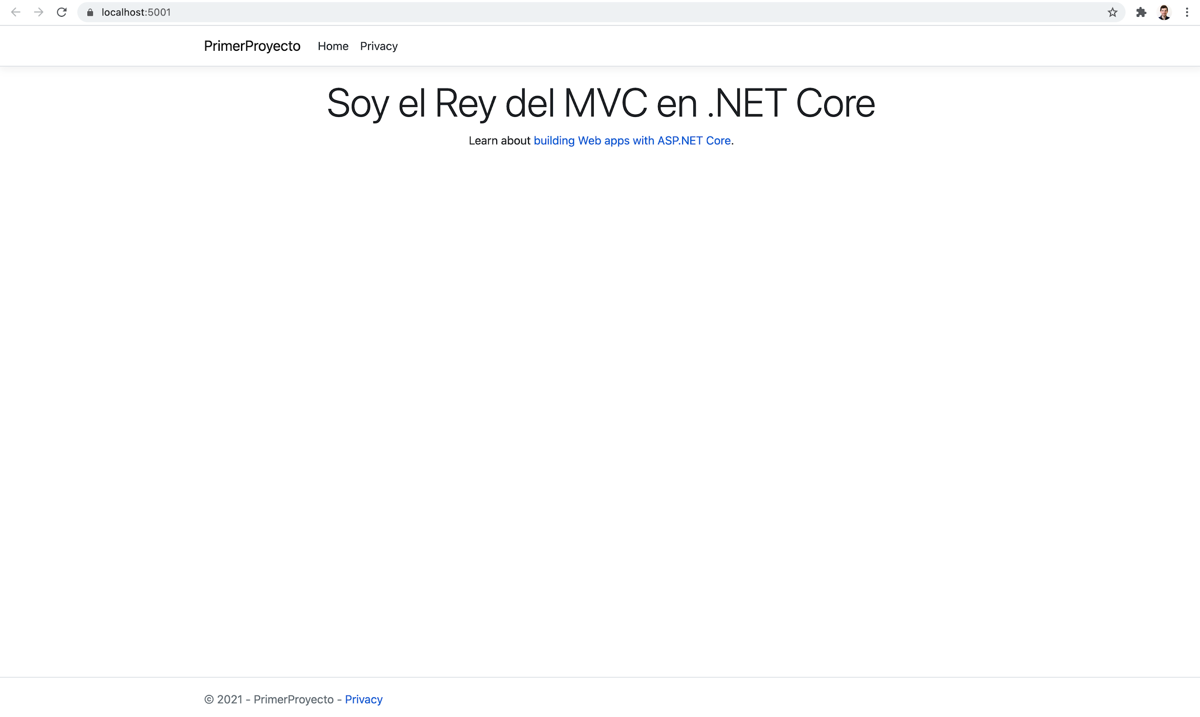
Modifiquemos algo a ver qué pasa…

Slide 19
Modifiquemos algo a ver qué pasa…
¿Qué ocurrió ahí?
Gracias al comando watch que añadimos al run previamente, el servidor de .NET Core queda abierto y escuchando todas las modificaciones que vamos realizando en el Visual Studio Code (algo similar al Live Server, que usábamos en nuestros sitios 100% Front…)
Por eso, al modificar algún archivo del proyecto, el código vuelve a compilar, y el navegador actualiza la página automáticamente. Un gran gesto para nosotros/as como programadores. Todo segundo ahorrado es oro…
Para parar de “observar” y ejecutar en el VS Code, nos posicionamos en la consola y apretamos CTRL + C

Slide 20
3.
Entendiendo y programando Controllers

Slide 21
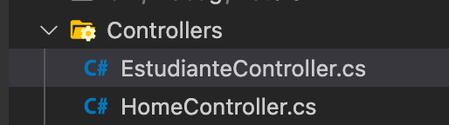
Controllers
Los Controllers en el patrón MVC, se encargan de capturar todos los cambios y accesos a las distintas URL.
Son los encargados del flujo de la aplicación, invocar a las funciones que realizan trabajo con los datos que se ingresan, y de enviar los datos que salen a la view que corresponda.
En este ejemplo usaremos:
HomeController: Responsable de la “home page” en la raíz del sitio web y de la “privacy page”
EstudianteController: Será responsable de la administración de estudiantes de un sitio.

Slide 22
Creando un Controller
Supongamos que tenemos un campus con información de la escuela, de estudiantes y de docentes.
Crearemos un controller Estudiante que manejará los siguientes escenarios:
Index (listará todos los cursos de la escuela)
Presionando sobre un curso, nos dirigiremos a una página ListadoEstudiantes, que mostrará una lista de estudiantes del curso seleccionado.
Presionando sobre un/a estudiante iremos a una página InfoEstudiante que mostrará la información particular del estudiante seleccionado.

Slide 23
Creando un Controller
En la carpeta Controllers, agregamos un archivo llamado EstudianteController.cs (cs viene de C Sharp).
Revisar que el nombre de este archivo siempre debe contener la palabra Controller
Al igual que lo hicimos con Bootstrap (donde partimos siempre con un template HTML que incluía el tag viewport, y los scripts de para poder mostrar correctamente los elementos) vamos a copiar un template de Controller que nos facilita la documentación de Microsoft, con el cual siempre vamos a trabajar.
El template es el siguiente:

Slide 24
Creando un Controller
using Microsoft.AspNetCore.Mvc;
using System.Text.Encodings.Web;
namespace MvcMovie.Controllers
{
public class HelloWorldController : Controller
{
public IActionResult Index()
{
return View();
}
}
}
Cambiando lo que debemos cambiar…

Slide 25
Creando un Controller
using Microsoft.AspNetCore.Mvc;
using System.Text.Encodings.Web;
namespace PrimerProyecto.Controllers
{
public class EstudianteController : Controller
{
public IActionResult Index()
{
return View();
}
}
}

Slide 26
Creando un Controller
El nuevo EstudianteController contendrá luego de crearlo una acción llamada Index.
Vamos a agregar 2 acciones adicionales para implementar los otros 2 escenarios que queremos que nuestro EstudianteController administre: ListadoEstudiantes y InfoEstudiante.
Estas 3 acciones en el controller se llaman:
Controller Actions Methods
El trabajo de estas acciones, es responder los pedidos realizados desde una URL, realizar operaciones correspondientes y devolver al navegador, o a quien lo invocó, la respuesta

Slide 27
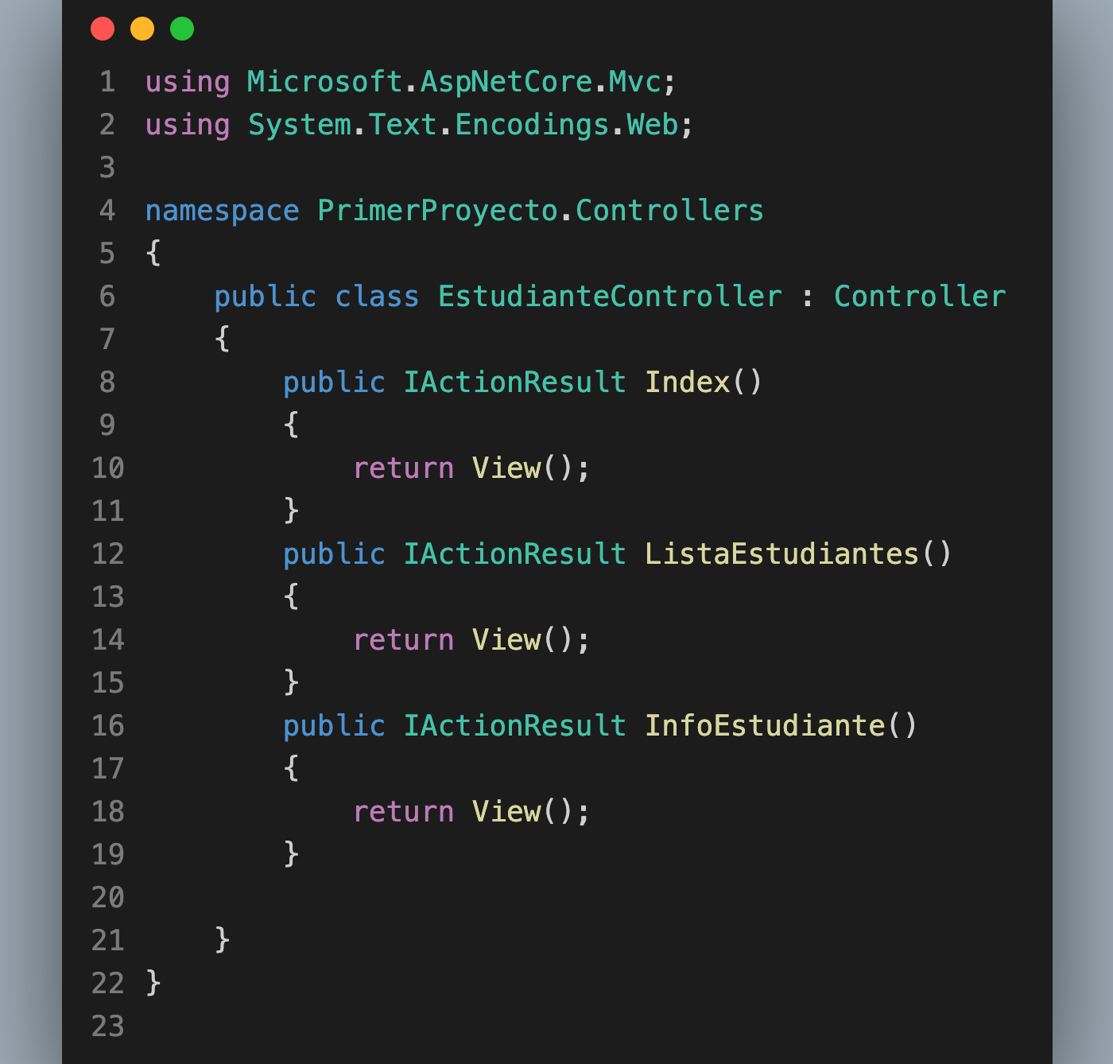
Creando Action Methods en Controller
El código resultante quedará de la siguiente manera:

Slide 28
Creando Action Methods en un Controller
Para acceder a estos controllers desde un navegador, se invocan los actions methods de los controllers [url]/Estudiante/index,
[url]/Estudiante/ListadoEstudiantes
[url]/Estudiante/InfoEstudiante
Donde Url es ubicación de tu sitio web creado (en nuestro caso dirá https://localhost:5001/ u otro puerto local.
Navegar a /Estudiante/ListadoEstudiantes, provocó que se ejecute la acción ListadoEstudiantes dentro del controller EstudianteController, sin ninguna configuración adicional.

Slide 29
Resumiendo Controllers
Los controladores son los conductores de una aplicación MVC, orquestando las interacciones del usuario, los objetos del modelo y de las vistas.
Son responsables de responder a los input del usuario, la manipulación de los objetos del modelo apropiados, para luego posteriormente, seleccionar la vista apropiada para mostrar de nuevo al usuario, en respuesta al input inicial.

Slide 30
4.
Entendiendo y programando Models (Modelos)

Slide 31
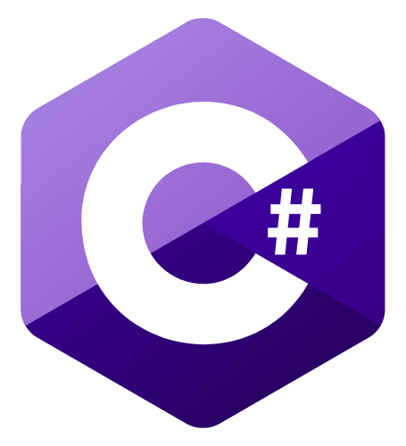
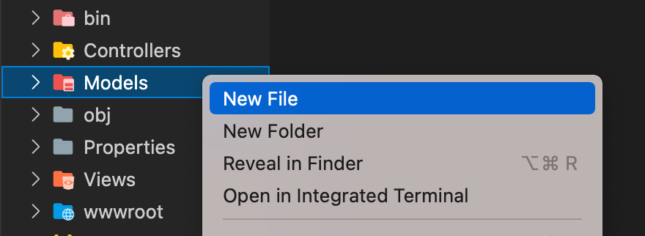
Creación de la Clase Auto
Dentro de la carpeta Models creamos un archivo llamado Auto.cs
Copiaremos el siguiente template, para definir inicialmente los archivos de clases:

Slide 32
Creación de la Clase Auto
using System;
using System.Collections.Generic;
using System.Linq;
using System.Web;
namespace PrimerProyecto.Models
{
public class Auto
{
}
}
Únicamente modificamos el nombre del proyecto y el nombre de la clase.

Slide 33
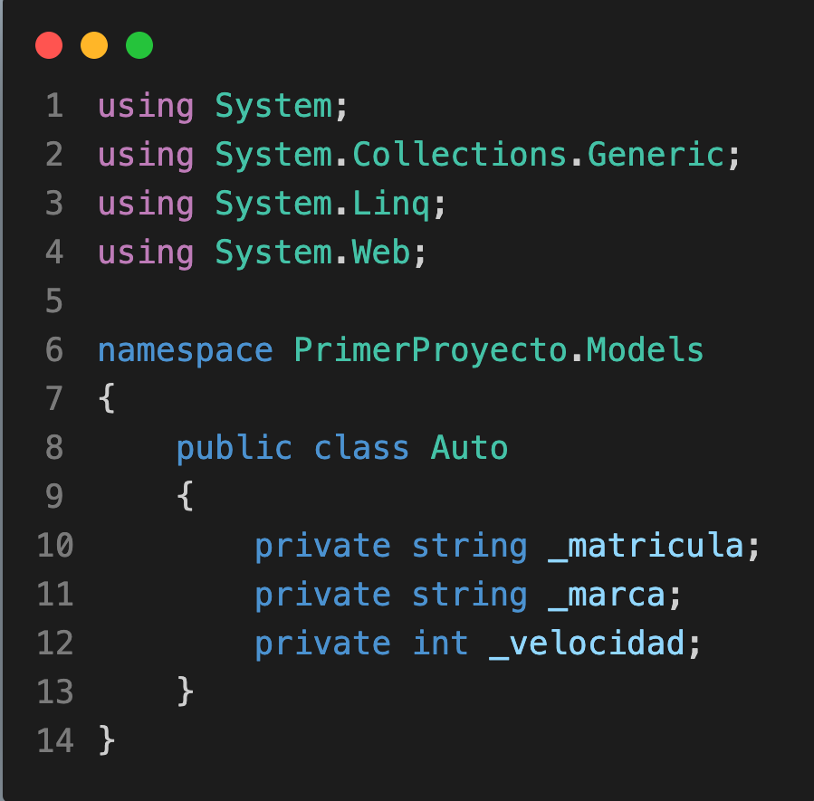
Definiendo los atributos

Slide 34
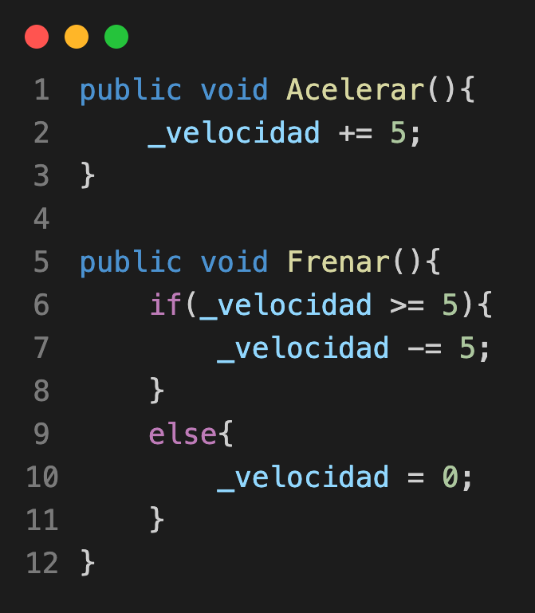
Definiendo los Métodos

Slide 35
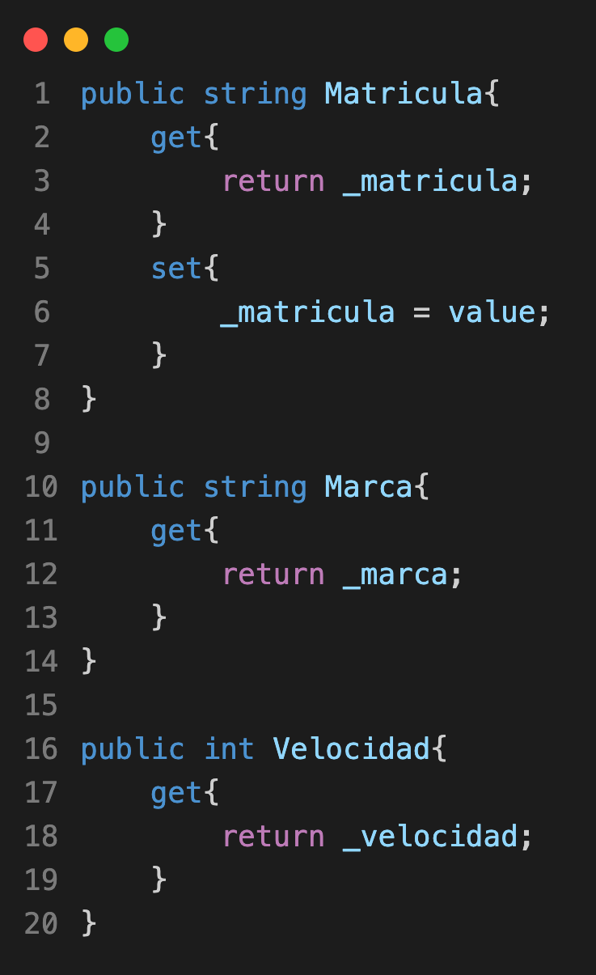
Definiendo Properties

Slide 36
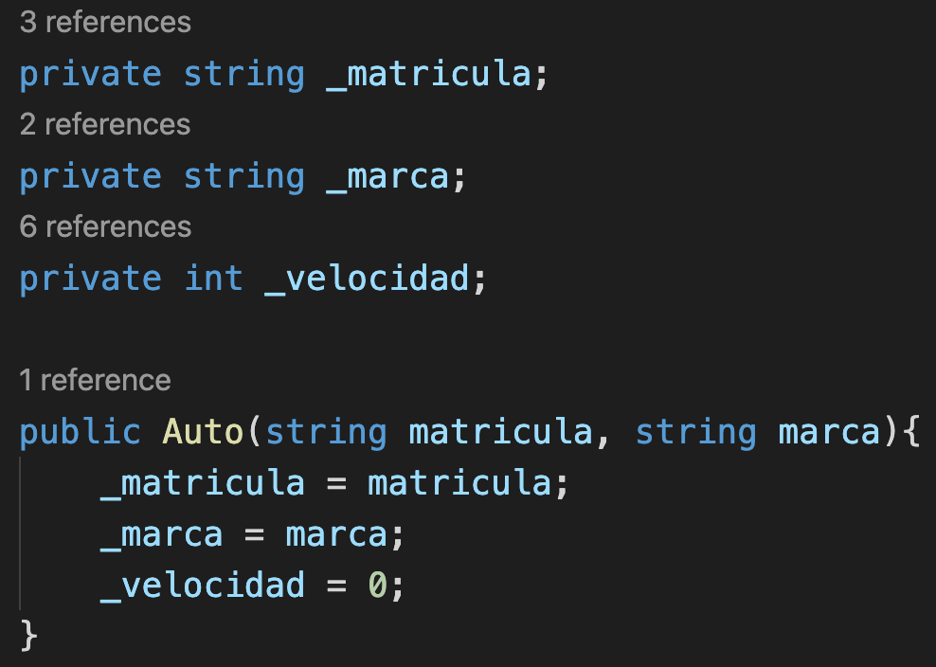
Definición de un Constructor
La clase Auto finalizada se encuentra aquí

Slide 37

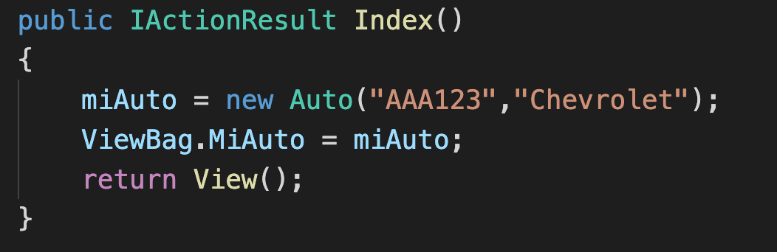
Instanciando un objeto Auto
Definimos un objeto de tipo Auto en el Controller, al cual llamamos miAuto.
Luego, en el ActionResult Index, instanciamos efectivamente el auto.
Podemos usar ViewBag para enviar el objeto miAuto hacia la vista

Slide 38
5.
Entendiendo y programando Views (Vistas)

Slide 39
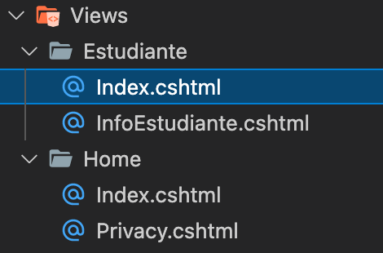
Views
Crearemos una view para presentar la información de cada acción invocada desde el controlador.
Agregamos una carpeta dentro de Views llamada “Estudiante”, y dentro de la misma un archivo llamado “Index.cshtml” y “InfoEstudiante.cshtml”.

Slide 40
Views
Al igual que con el controller, partiremos de un template que vamos a copiar al archivo recientemente creado:
@{
ViewData["Title"] = "Index";
}
<h2>Index</h2>
<p>Hello from our View Template!</p>

Slide 41
Views
Del código generado destacamos varias cosas:
La sintaxis @{ .. } es de Razor y nos permite ejecutar código C# dentro de la vista que contiene código HTML.
Aparece un objeto llamado ViewData que no conocemos, con la propiedad Title. Esta estructura se usa para pasar datos entre nuestro controlador y la vista.
Por default, cada vista que creamos usa una MasterPage (Views > Shared > _Layout.cshtml) que contendrá el código HTML que queramos que esté en todas nuestras views (nuestros html)
El tag <h2> obviamente que lo conocemos!

Slide 42
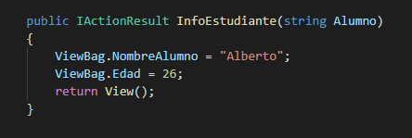

Views - ViewData y ViewBag
ViewData y ViewBag son objetos para enviar variables que desde el controlador a la view.
Podemos crear una cantidad de variables infinitas y luego utilizarlas en una view.
La diferencia entre una y otra es que con ViewBag podemos pasarle cualquier tipo de dato, mientras que con ViewData tenemos algunas restricciones con las colecciones de datos.
En el Controller
En la View

Slide 43
Views - URL.Action
Utilizaremos URL.Action para indicarle a un link, en el atributo href, a qué controller dirigirse cuando el usuario haga click en el. La sintaxis es:
Url.Action([ActionMethod], [ControllerName])
Ejemplo
Donde indica que InfoEstudiante es el ActionMethod creado en el controller Estudiante

Slide 44

Views - URL.Action con Parámetros
Utilizaremos URL.Action para indicarle a un link, en el atributo href, a qué controller dirigirse cuando el usuario haga click en el. Aprovecharemos también, para enviar un parámetro a la acción del controller.
En la View
En el controller

Slide 45
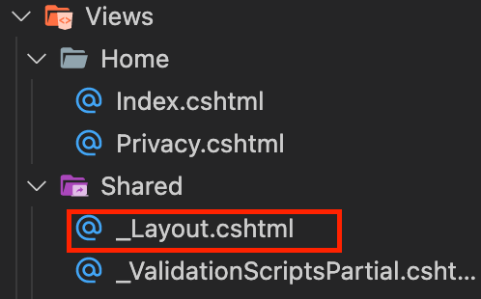
Views - MasterPage
Cuando creamos un sitio web, tenemos la necesidad de repetir ciertas partes del código HTML de una página en todo el sitio o en parte del sitio.
Para no estar copiando y pegando las mismas estructuras en todas las páginas, lo que podemos hacer es crear una Master Page e ir cambiando su contenido.
Por default, al crear un proyecto MVC , el sitio la define aquí:

Slide 46
Views - MasterPage
Lo más importante a tener en cuenta en una MasterPage es la función @RenderBody().
Podemos armar la estructura de la página en la masterpage y, cuando llegamos a la parte del contenido que es distinto en cada página debemos insertar esa funcionalidad de Razor.
Al interpretarse el código C# en el navegador, .NET Core “pegará” el contenido de la vista accedida, reemplazando la función RenderBody por el HTML correspondiente.
Veremos en un ejemplo práctico su funcionamiento.

Slide 47
Links y documentación
Siempre podemos acceder a la documentación oficial de Microsoft, bastante bien actualizada y con un buen paso a paso para crear nuestros proyectos con .NET Core MVC.
Se encuentra para todos los sistemas operativos, y para seguirla mediante Visual Studio o Visual Studio Code.
Descargá el proyecto de la explicación
Tutorial de Introducción a ASP.NET Core MVC
Guía completa de ASP.NET Core MVC
Crear una API en .NET Core

